Slide 1
Навчаємося вживати слова – назви предметів (іменники)

Slide 2
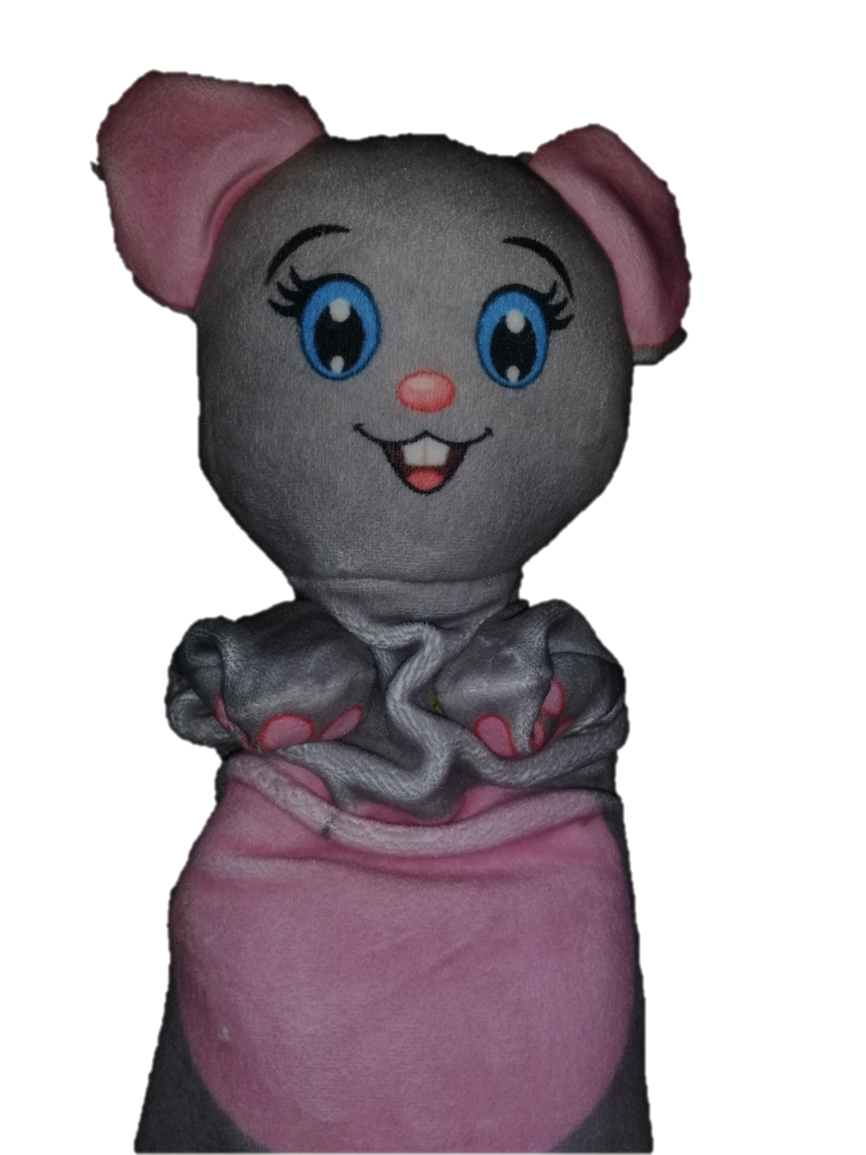
Вправи - тести
1. Слова - назви предметів (іменники) відповідають на питання
А) хто? які?
Б) що роблять? хто?
В) що? хто?

Slide 3
2. Вибери рядок, де записані лише слова, які відповідають на питання що?
А) чайник, пенал, людина;
Б) лінійка, сік, хмара
В) коса, риба, заєць

Slide 4
3. З великої букви пишуться
А) слова – назви дерев
Б) слова – назви комах
В) слова – клички тварин

Slide 5
4. Змініть слова – назви предметів (іменники) за числами ( один - багато)
ліс –
рука –
озеро–

Slide 6
5. Доберіть та запишіть до поданих слів – назв предметів (іменників) власні назви. З одним зі словосполучень складіть та запишіть речення.
Коза ______ ,
місто ______ ,
річка ________.

Slide 7
Виконай самостійно
Ст. 64 вправа 37

